Slide 1
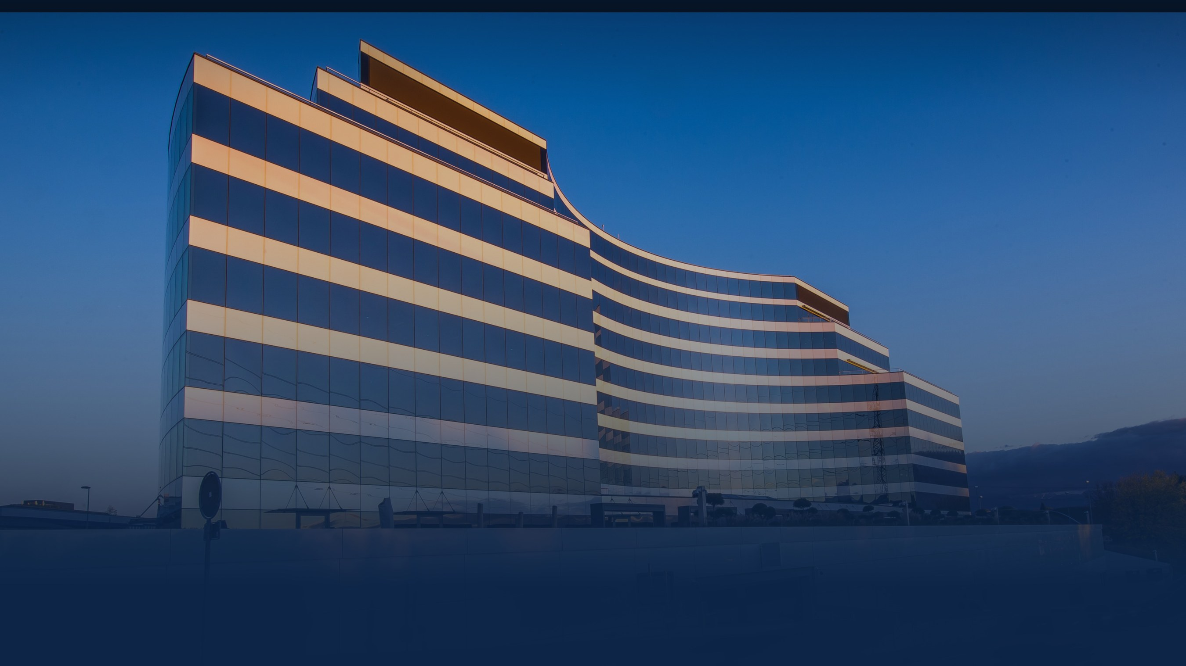



RESEAU FRANCE
PROGRAMME
SITE REFERENCE & SIEGE SPINETIX
MILLENNIUM
LAUSANNE · 180 ECRANS
AMBASSADEUR
Développons ensemble de nouvelles opportunités en
affichage dynamique.

Slide 2





3 forces. Une croissance commune.
VOUS
Votre distributeur
Le constructeur
Engagements ALGAM
Engagements SpinetiX
• Connaissance du territoire et protection projet
• Centre de formation SpinetiX
• Choix des revendeurs privilégiés. Adéquation entre les verticaux cibles du revendeur & ceux de SpinetiX. Création d’un écosystème dynamique.
• « SpinetiX Experience Center » à Paris avec scenarios d’integration Widget et Q-SYS
• Accès direct aux ressources Cybersécurité, Légales, Références clients, Account Manager, Presales de SpinetiX
• 100 % de vente indirecte, sur toutes les composantes de l’offre
• Tarification préférentielle et revenus récurrents sur les abonnements
• 15 minutes d’installation, du devis à la mise en service
• 99 % de taux de rétention · fiabilité matérielle +10 ans
• Avant-vente, formations et experts cybersécurité à vos côtés
Un accord parfait !
« L’unique solution 100 % indirecte sur toutes ses composantes, y compris les services et les abonnements. » ATRAIT CONSULTING

Slide 3
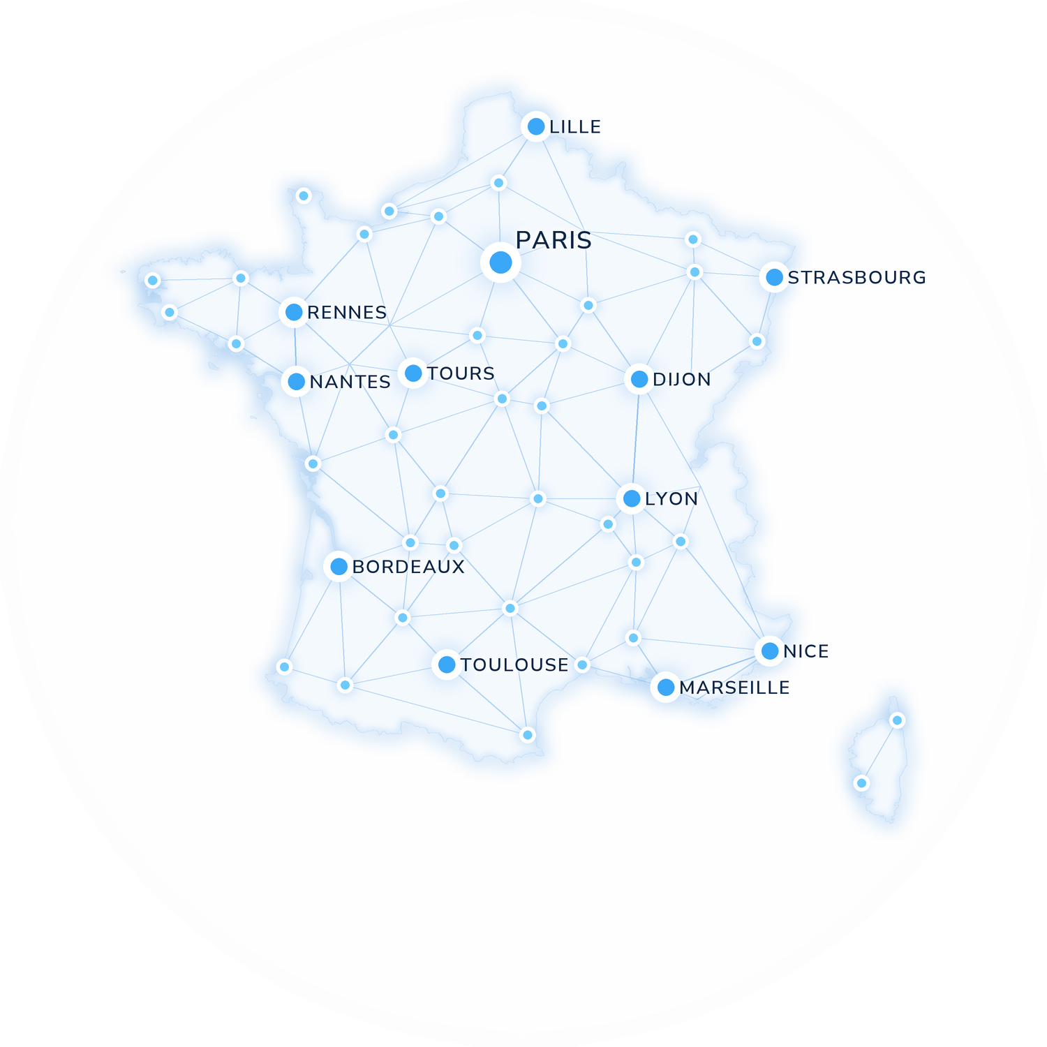

Opportunités proches de vous
Régionalement & dans vos compétences.
50 %
du marché français est représenté par des projets de moins de 20 écrans
dans des sociétés de 50 à 200 employés
DES PROJETS QUE VOUS SAVEZ DEJA GERER :
Centres de congrès
Sites de production
Sièges d’entreprise
Arénas sportives
etc.
« Les petites rivières font les grands fleuves. »

Slide 4
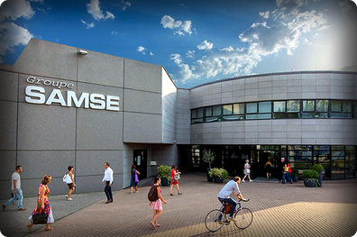
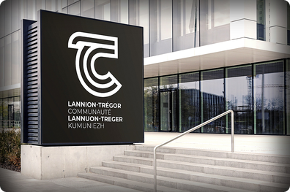
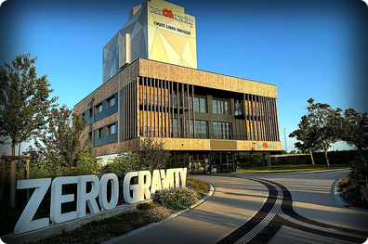
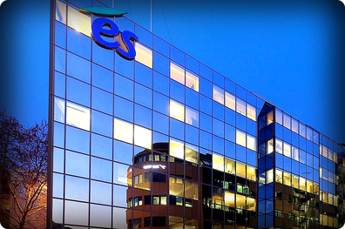
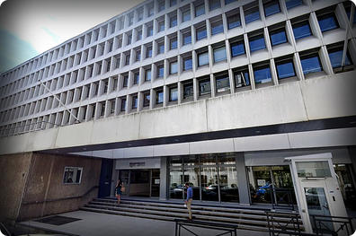
5 projets de tous les jours, à votre portée
Des déploiements proches de vous dans les marchés cibles.
RETAIL
COLLECTIVITES & SERVICES PUBLICS
LOISIRS & DIVERTISSEMENT
ENERGIE &
SERVICES
ENTREPRISES
Groupe SAMSE
Lannion-Trégor
zerOGravity
Electricité de Strasbourg
AGIRC-ARRCO
Grenoble, France
Lannion, France
Futuroscope, France
Strasbourg, France
Malakoff, France
Un réseau déployé à grande échelle : ~110 players répartis sur près de 80 sites du groupe, avec 8 ans de collaboration continue.
Un projet public complet associant affichage intérieur, extérieur et mur LED, piloté par environ 25 players.
Un mur LED au service d’un lieu d’expérience emblématique du Futuroscope, avec un dispositif d’environ 5 players, tous en résolution custom native.
Une communication interne centralisée sur plusieurs sites régionaux, portée par un parc d’environ 45 players. API de supervision et BI.
Une communication tertiaire automatisée grâce à des widgets orientés données, déployée sur environ 20 players.
Et bien d’autres : CLUB MED · LE MERIDIEN HOTEL · POMPIERS DE MONACO · SNCF FRET · SOCOMEC · SORBONNE · etc.

Slide 5
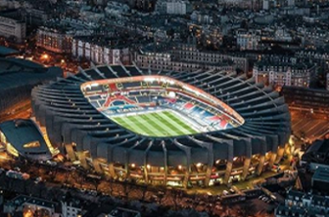
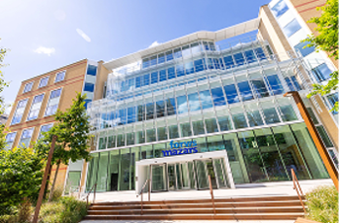
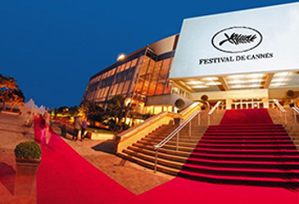
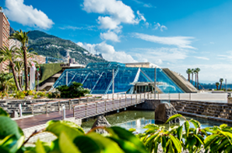

5 projets iconiques
Des sites emblématiques.
SPORT & DIVERTISSEMENT
ENTREPRISES
EVENEMENTIEL & CULTURE
EVENEMENTIEL & CULTURE
INDUSTRIE & PRODUCTION
Parc des Princes
Forvis Mazars
Palais des Festivals
Grimaldi Forum
AGCO
Paris, France
Paris, France
Cannes, France
Monaco
Beauvais, France
Expérience immersive pour les fans du PSG : 800 écrans HD synchronisés dans les espaces VIP, loges et coursives, contenu temps réel et intégration sponsors via ARYA Cloud.
Communication interne digitale pour un leader de l’audit : écrans d’accueil, fléchage interactif et diffusion RH en temps réel via ARYA Cloud.
Temple du cinéma et des congrès : signalisation événementielle LED multi-format, fléchage interactif multi-langues et bascule rapide entre événements.
Centre de congrès premium : fléchage interactif, murs LED grand format et contenu contextuel adapté aux événements programmés.
Communication interne pour 1 300+ collaborateurs en production : 50+ players ARYA Enterprise, mises à jour automatisées et architecture scalable.
Et bien d’autres : HUBLOT · LIDO · LVMH · TAG HEUER · WORLDLINE · ZENITH · etc.

Slide 6
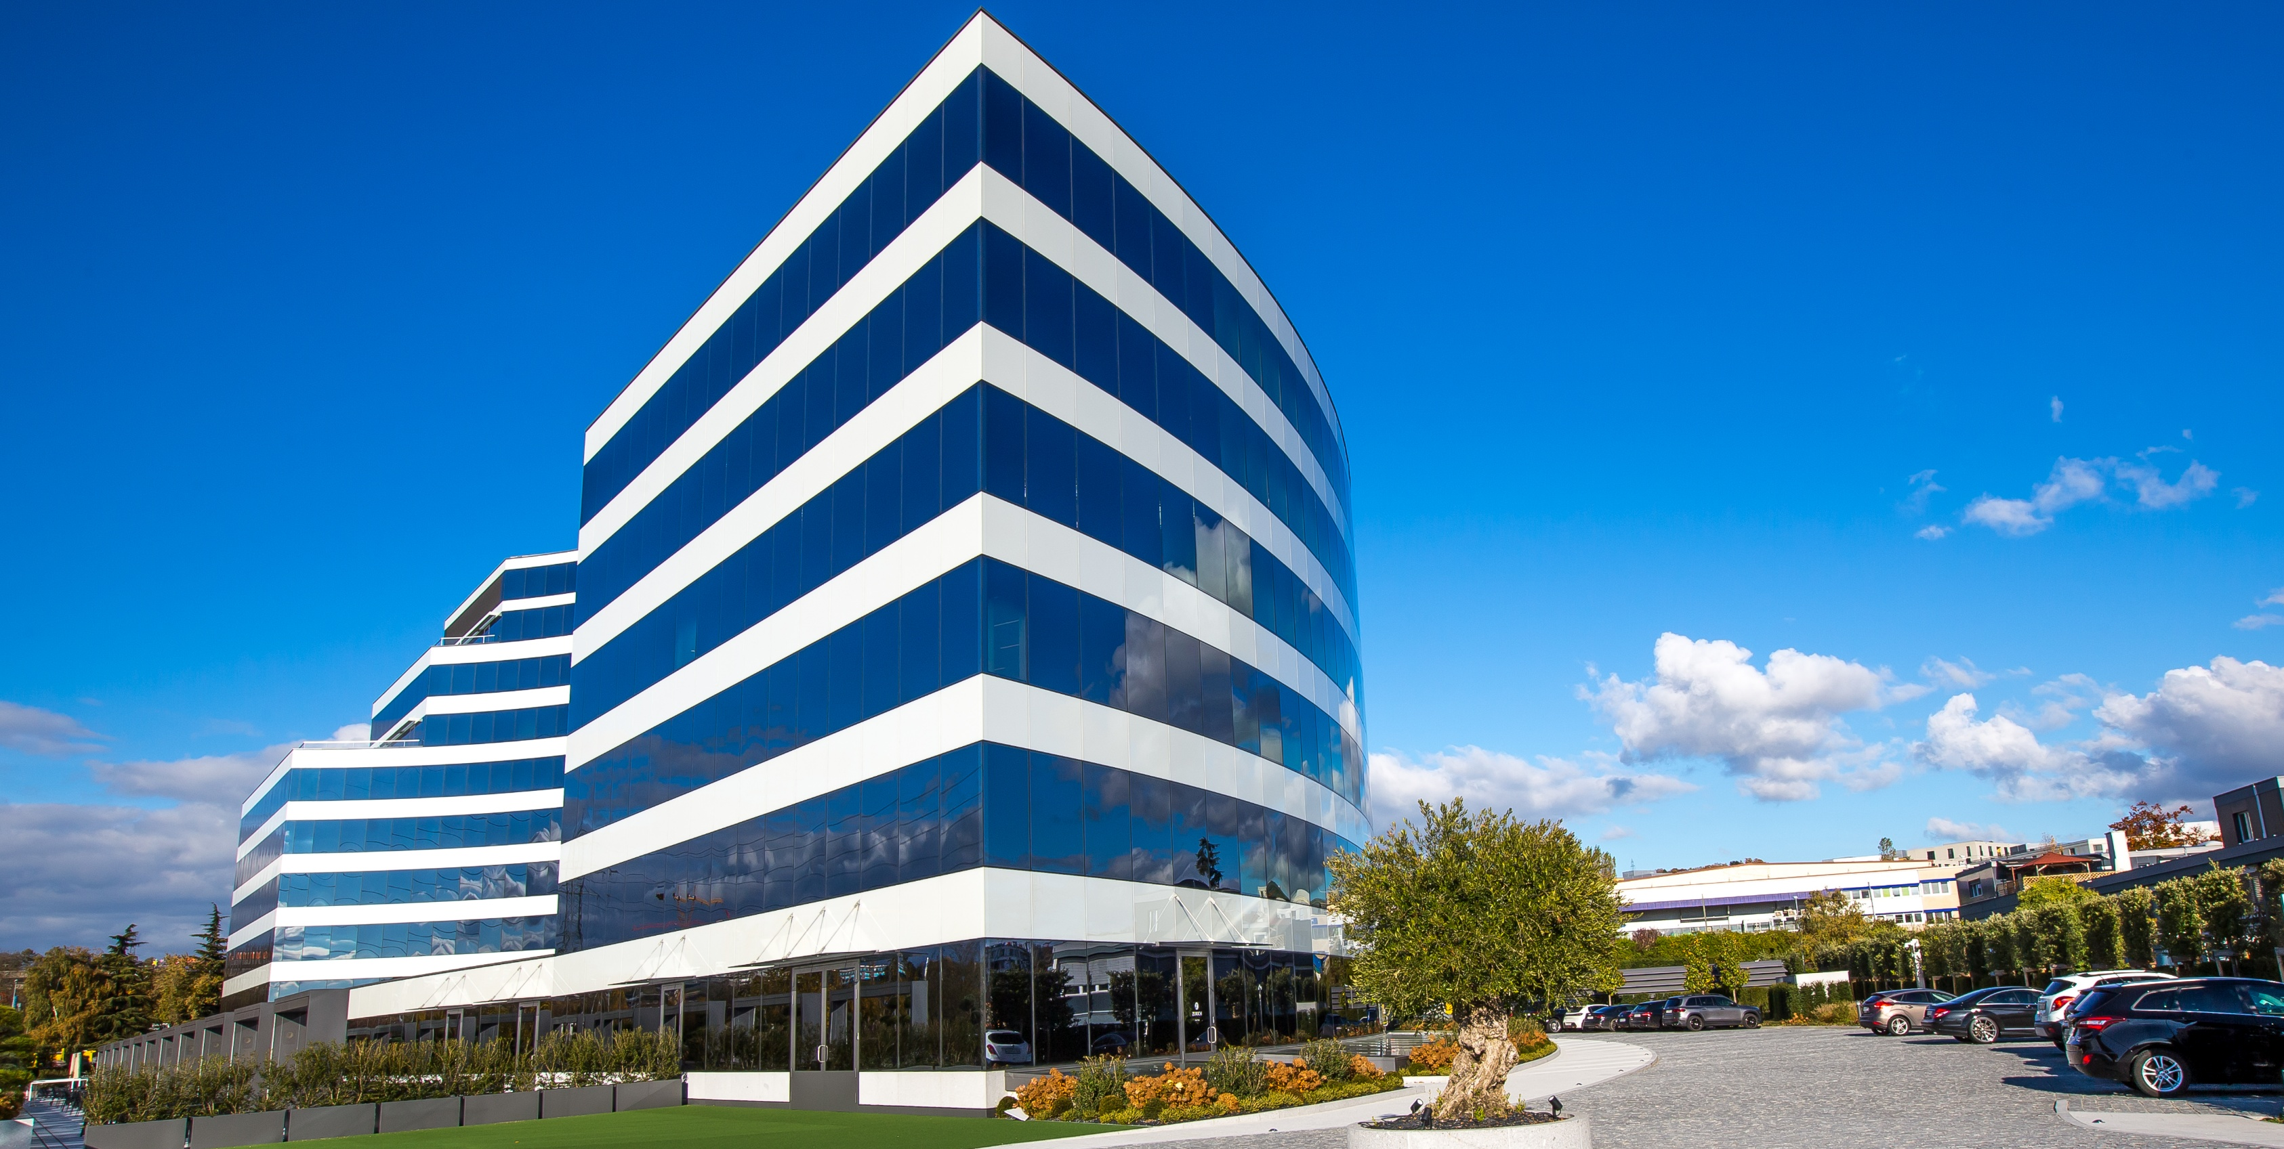
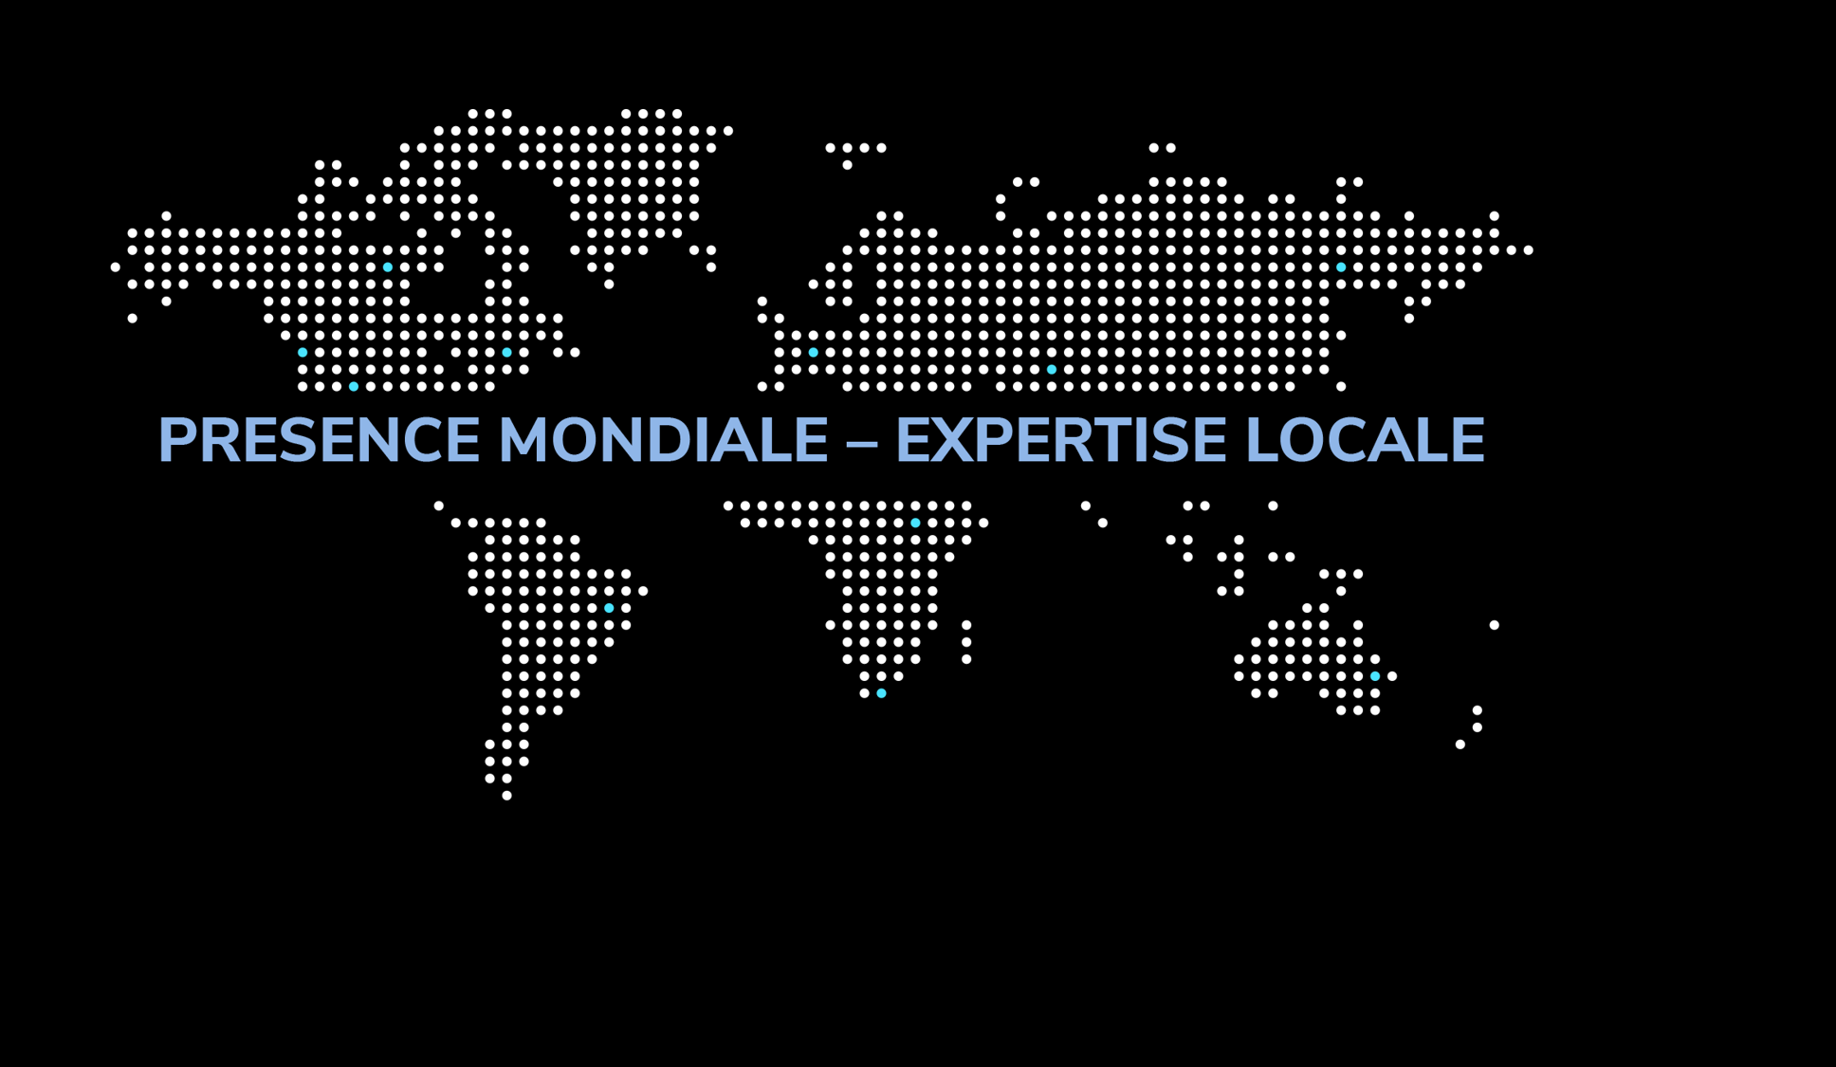










A propos de SpinetiX
20 ans d’innovation. Une présence mondiale, une expertise locale.
SPINETIX EN BREF
EXPERIENCE CENTER · SIEGE MONDIAL
20 ANS D’INNOVATION
Voyez la solution
en conditions réelles.
Une entreprise suisse, présente dans le monde grâce à un vaste réseau de revendeurs certifiés.
2006
140
Notre siège de Lausanne vous accueille pour découvrir l’affichage dynamique SpinetiX en action.
ANNEE DE CRÉATION
PAYS
2 500
500
VISITES SUR INVITATION · LAUSANNE
REVENDEURS
CERTIFIES
UNE SOLUTION COMPLETE
PLAYERS
CLOUD
OS
LOGICIEL
SUISSE · SIÈGE MONDIAL FRANCE · ALGAM
Qualité industrielle,
fiabilité et robustesse.
Affichage dynamique
en service cloud (DSaaS).
Exploitation dédiée
et sécurisée.
Édition de widgets
simple et puissante.
ALLEMAGNE / TAÏWAN · PRODUCTION PAYS-BAS · ENTREPÔT
UNE SOLUTION PRIMEE,
ANNEE APRES ANNEE.

Slide 7
Tous les contenus, dans une seule composition
MULTICOUCHES · MULTIZONES
OPACITE PAR COUCHE
Superposez et découpez librement l’écran
Transparence réglable, couche par couche
WIDGETS ORIENTES DONNEES
250 WIDGETS
Chaque zone va chercher sa propre source
Prêts à l’emploi, paramétrables sans développeur
POLICES MULTIPLES
Votre charte typographique respectée
VIDEOS · IMAGES
Tous formats, transcodés automatiquement
STREAMING / IPTV
RTP, RTSP, UDP, SRT, HLS · unicast et multicast
Ecran client · Canton de Lucerne, Suisse

Slide 8
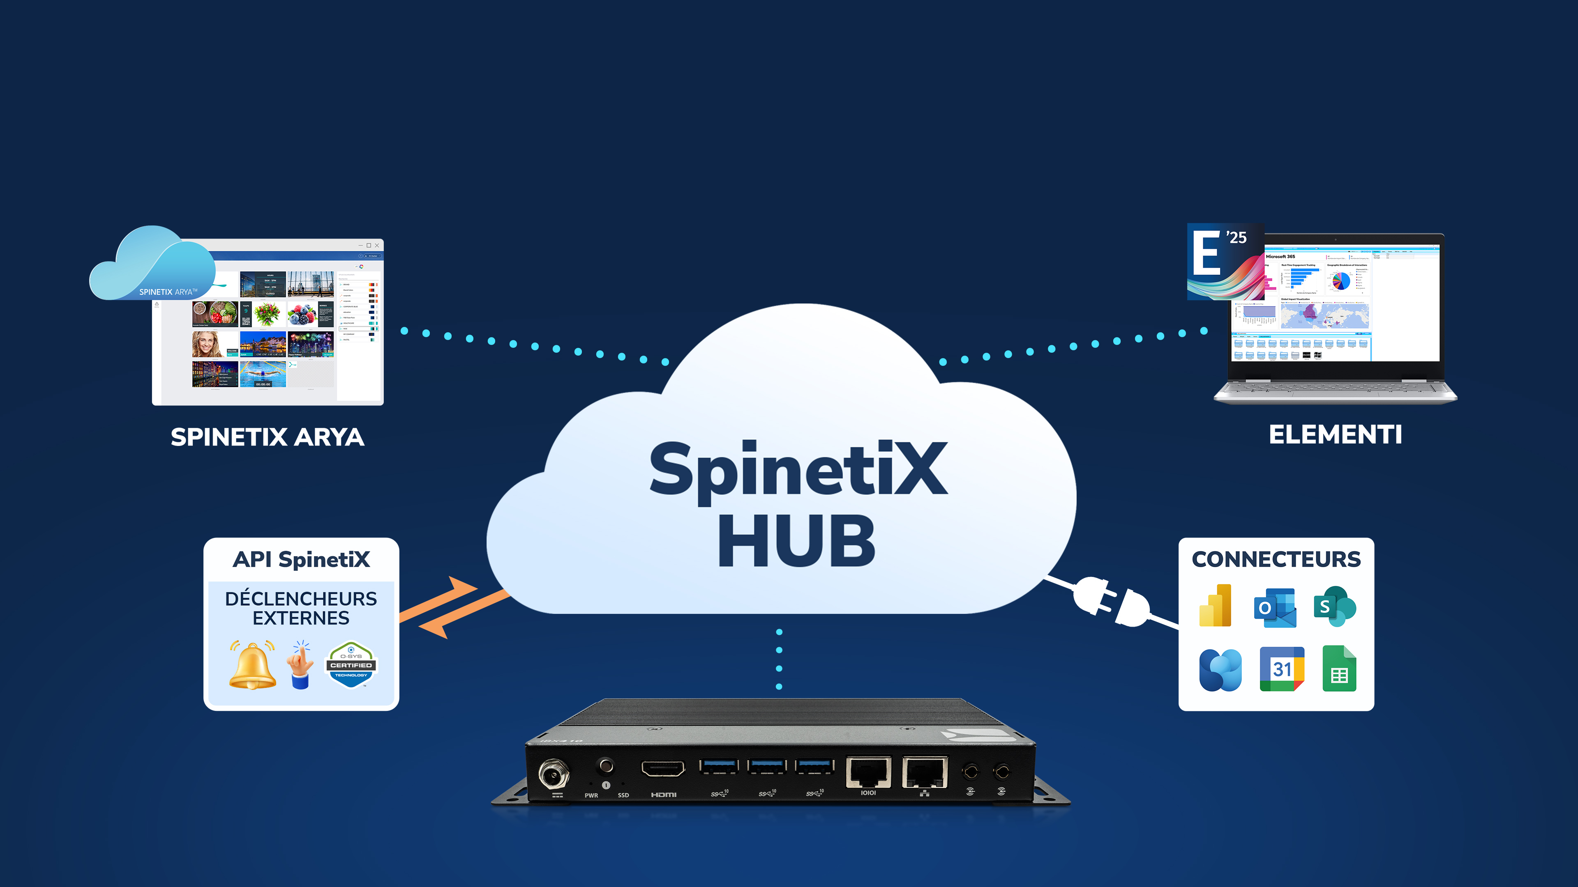
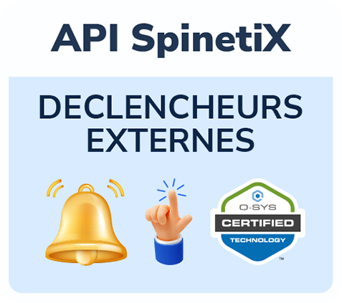
L’AFFICHAGE DYNAMIQUE EN SERVICE CLOUD

Slide 9

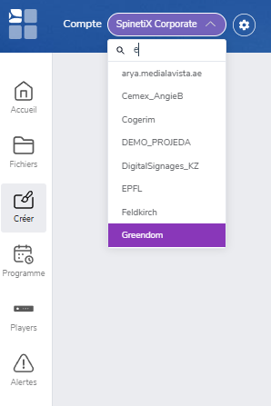
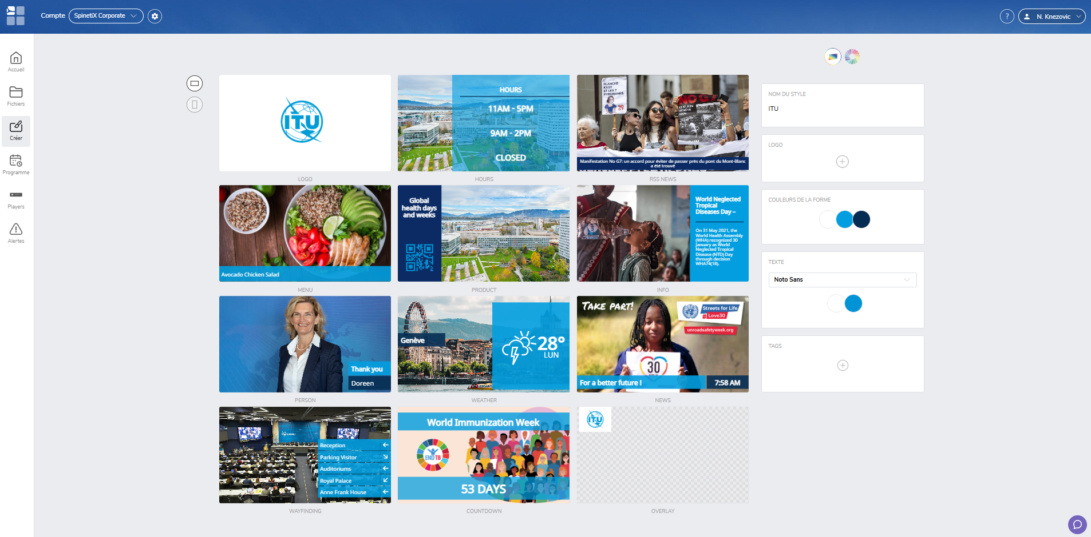


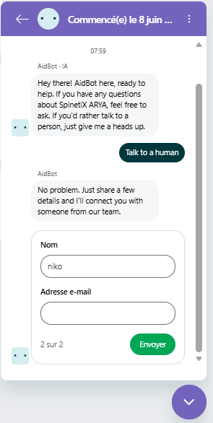

CMS CLOUD
SpinetiX ARYA – ce que vos clients font eux-mêmes
Demo WEB UI
Multi-Rôles
Auto Horizontal/Vertical
Prévisualisation
Multi Campagnes
Multi Utilisateurs
Multi-Tenant
Camille
Comm & Marketing
Upload &
Transcodage Media
Création Multicouches,
Multizones
Sophie
RH
Publication par Calendrier
– 24/7 - prioritaire
Thomas
AV/IT
Gestion de flotte
Multi-tag
Groupes
Interactivité cloud
(alertes): visiteur VIP, incendie, évacuation,
Q-SYS, Web Hook
Templates avec Apps: News,
Météo, Horloges, Compte à
rebours, Fléchage, Menus, QR code générateur, etc.
Couleurs & Polices de caractères
Online Chat

Slide 10

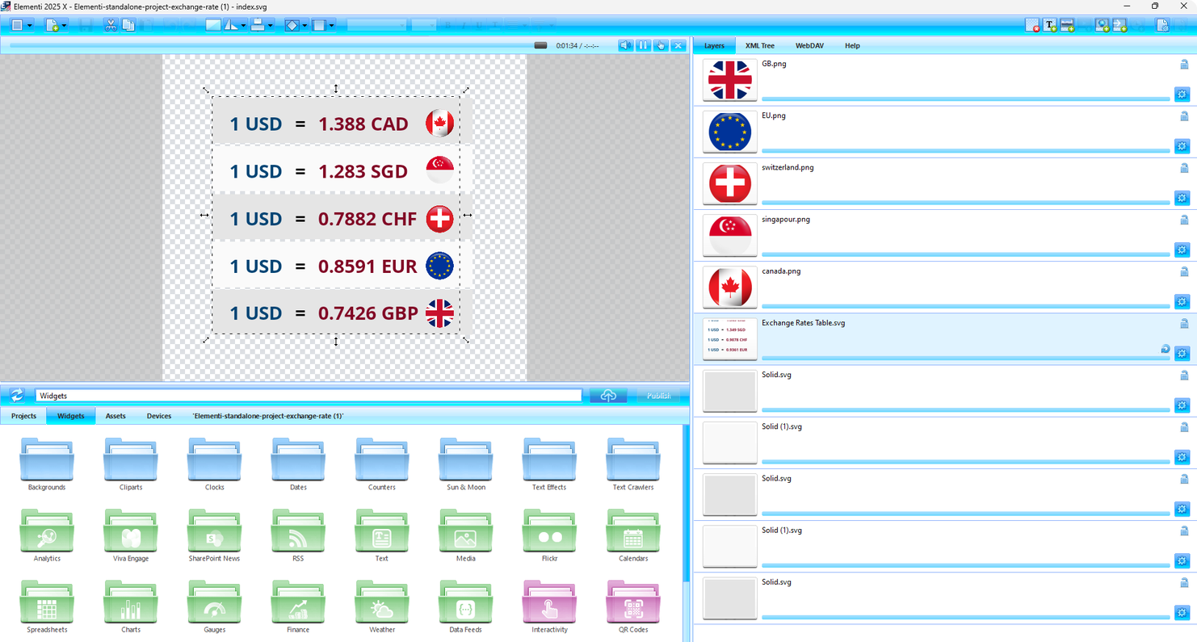

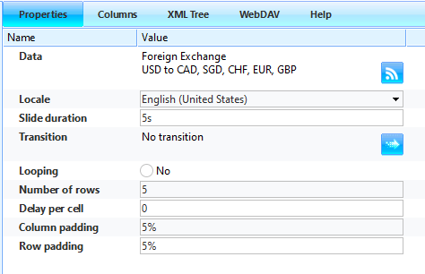
LE LOGICIEL D’AFFICHAGE DYNAMIQUE N1
Elementi – quand le projet demande du sur-mesure
Demo Elementi designer
Prévisualisation du widget
avec les données live
Emulation Interactivité «touch»
Widget Streaming/IPTV
Vous
Intégrateur
Loïc
Spécialiste Data &
Automatisation
Source locale
(fichier) ou réseaux
(LAN ou WAN)
Widget Editor/Designer
Javascript/PHP
Console de programmation
Video Wall Canvas avancés
Plug/in « variable partagées »
Q-SYS, CRESTRON, AMX,
etc.
Accès à 250 widgets
Publication dans le compte Cloud
ARYA de votre client
Publication directe sur les
players sans cloud
Paramètres sur-mesure sans
devoir être développeur

Slide 11
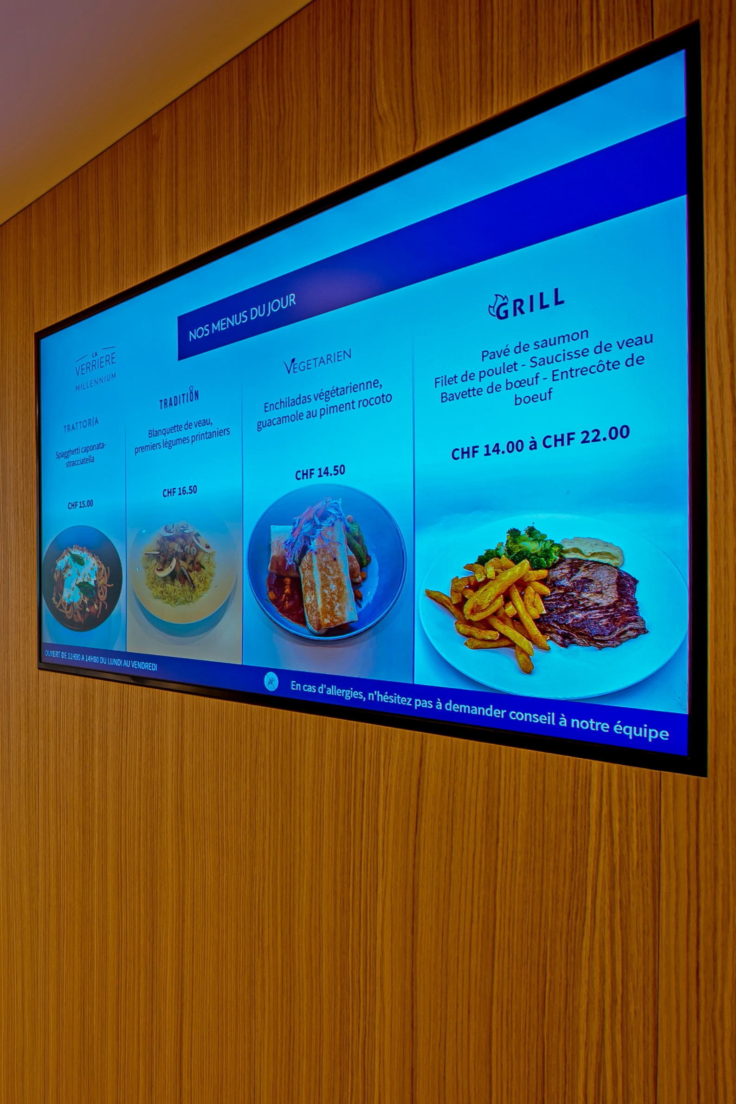
Répondre aux enjeux clients
Une recette prête pour le revendeur, bâtie sur des ingrédients robustes.
BESOINS REELS
SOLUTIONS PRETES
SpinetiX répond à des besoins réels tout en respectant 100 % des spécifications techniques du client.
Parlons solutions ergonomiques, tout en apportant une profonde richesse de fonctionnalités.
VALEUR INTEGREE
USAGES CONCRETS
Créons ensemble de la valeur, basée sur des systèmes intégrables facilement.
Parlons aux usagers (non IT, non AV) en démontrant des outils et des interfaces qui garantissent leur autonomie.
Exemple : menu board piloté par ARYA

Slide 12





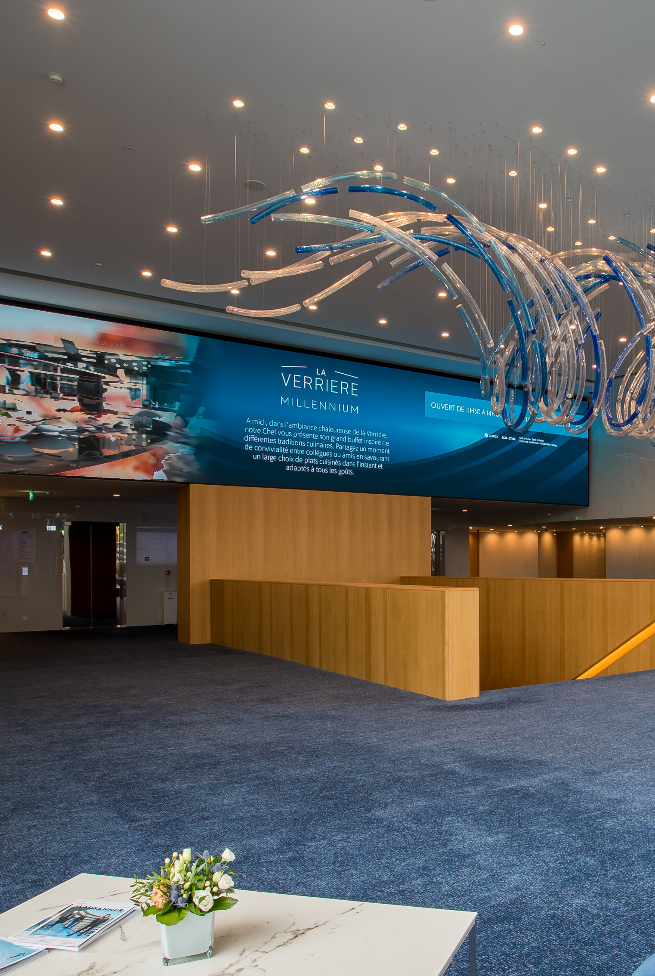
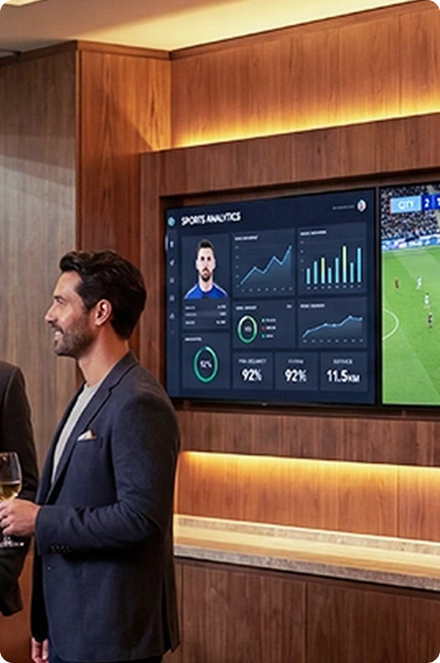
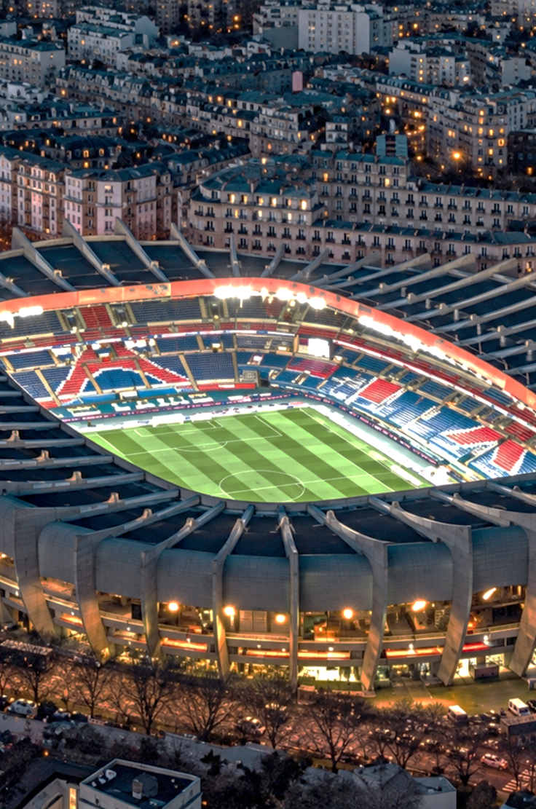
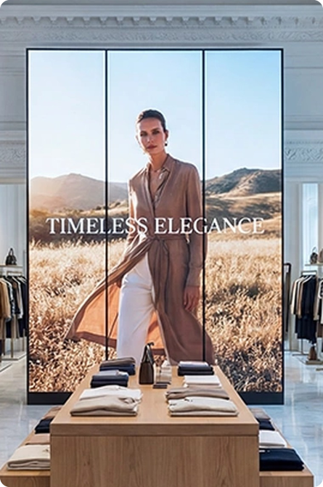
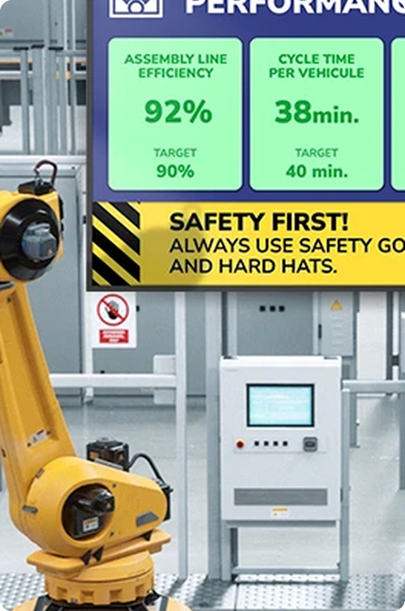
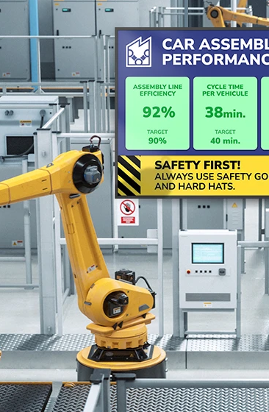
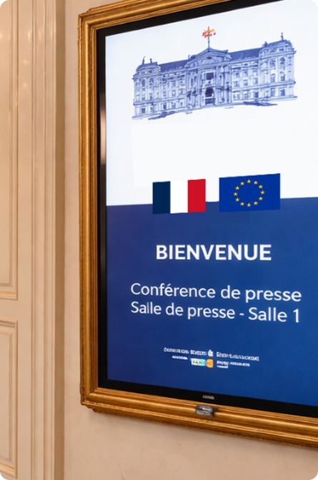
5 cibles sur le marché français
Entreprises
Grands lieux événementiels
Commerce de luxe
Sites de production et industriels
Secteur public

Slide 13

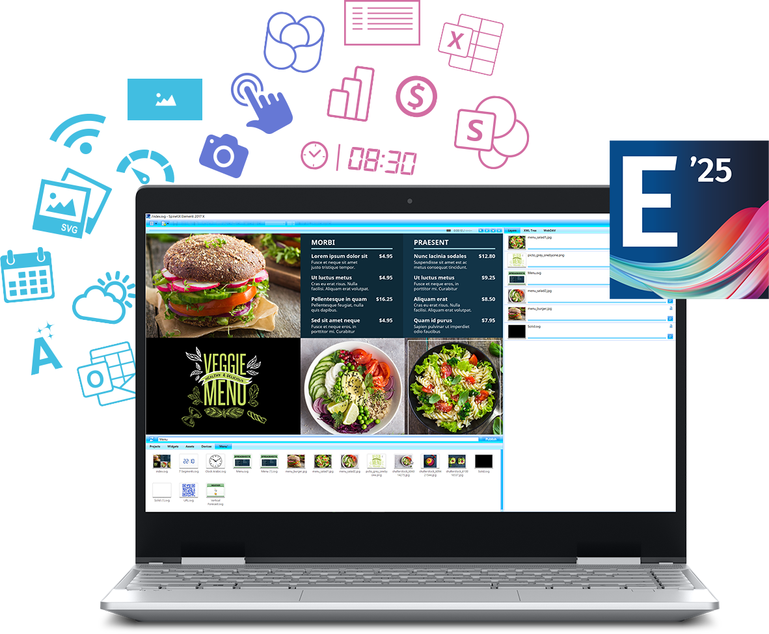
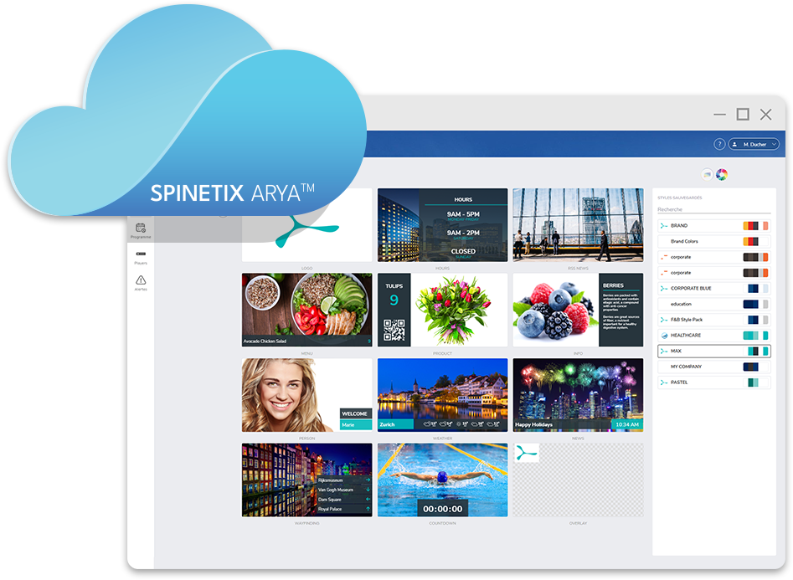
Essayer c’est l’adopter
DEMANDEZ VOTRE ESSAI
TELECHARGEMENT GRATUIT
SpinetiX ARYA Enterprise
Essai GRATUIT de 90 jours
Elementi
Essai GRATUIT de 30 jours
spinetix.com/arya-trial
spinetix.com/download

Slide 14
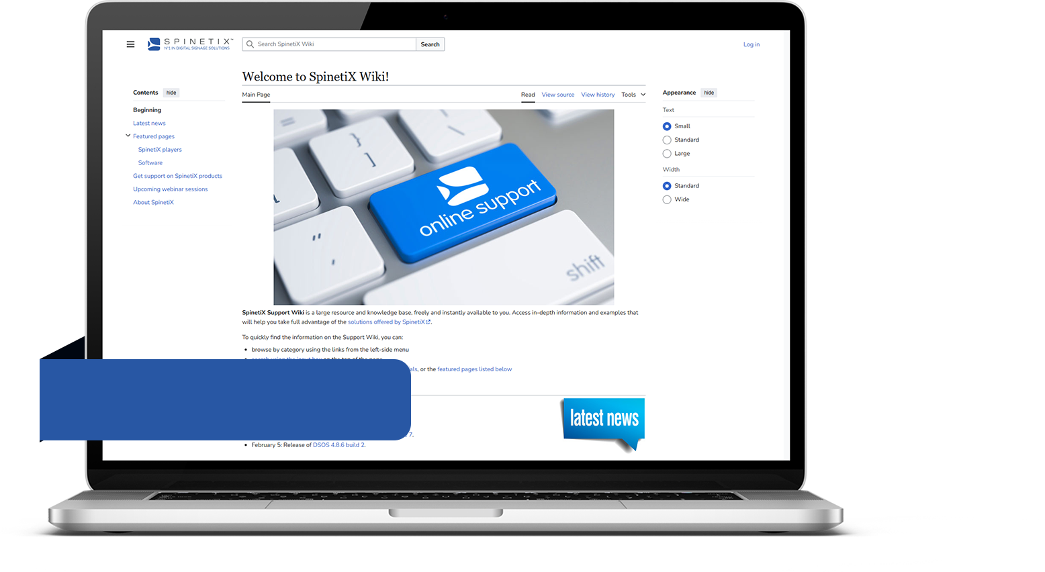
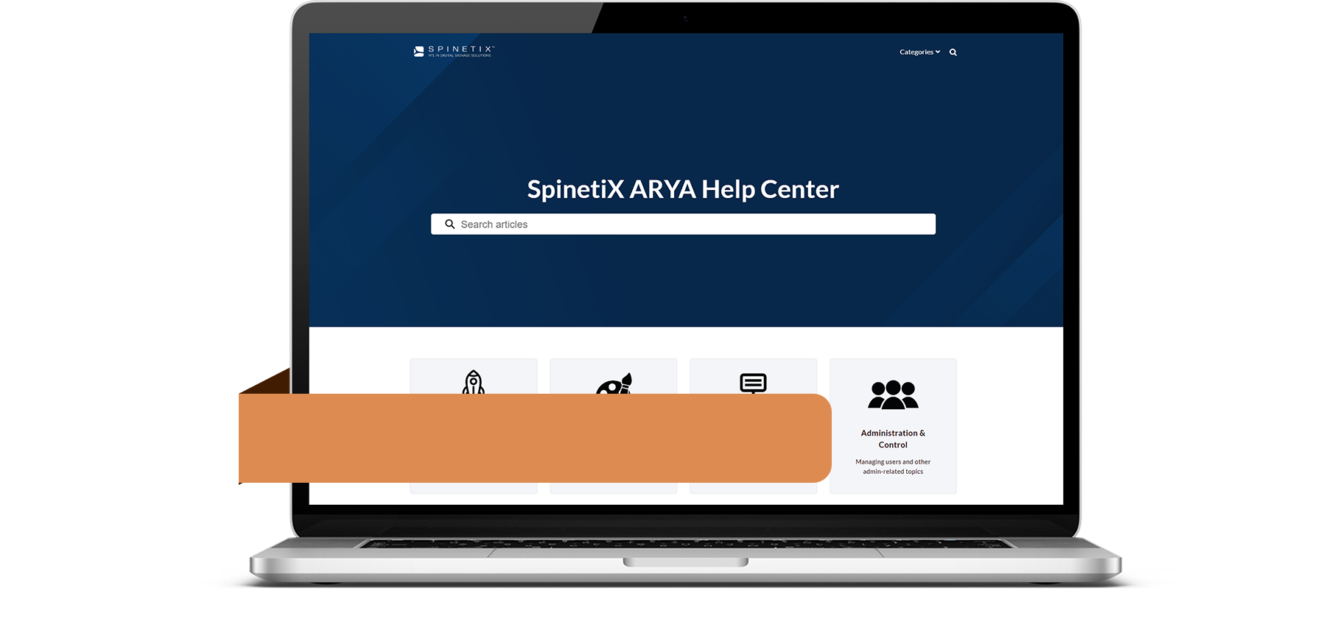
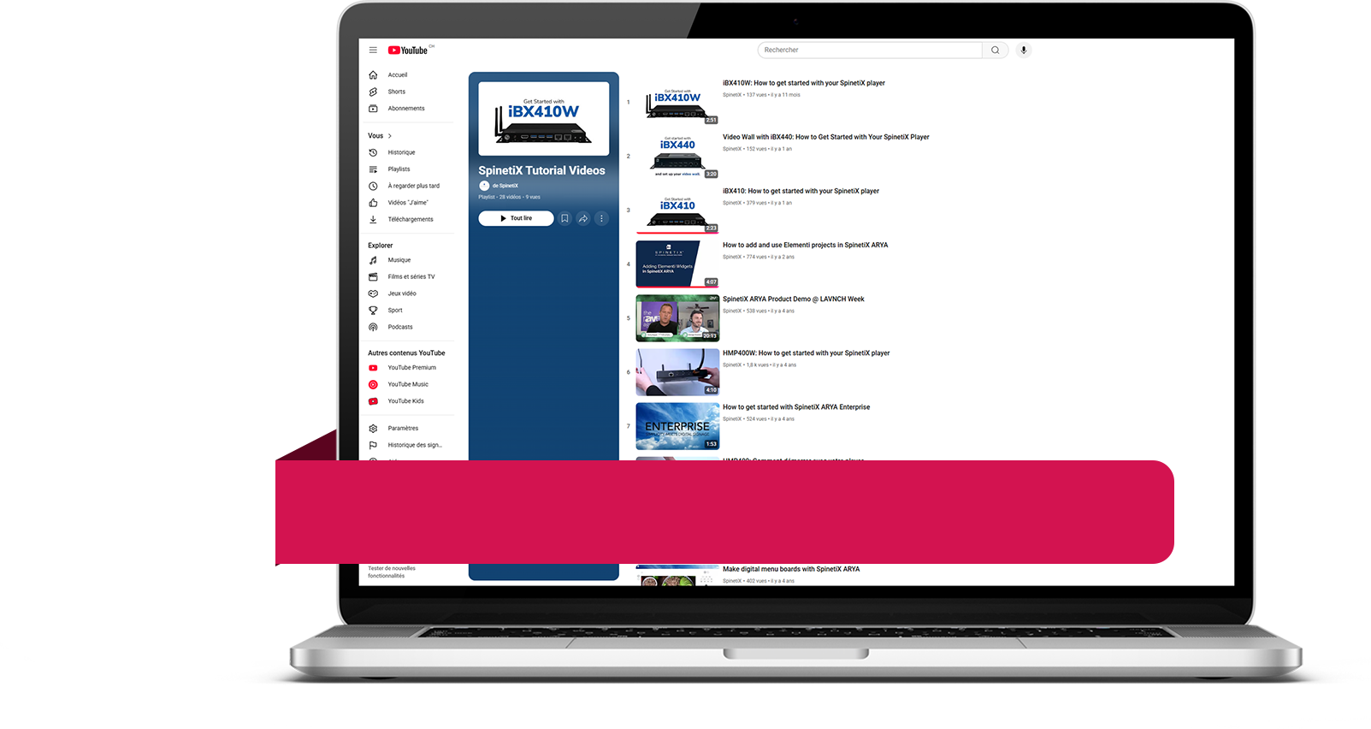

Ressources de support en ligne
SUPPORT WIKI
CENTRE D’AIDE SPINETIX
TUTORIELS VIDEO SUR YOUTUBE
spinetix.com/support

Slide 15


FORMATIONS CTS RU APPROUVEES PAR AVIXA
DIGITAL
SIGNAGE
ACADEMY
Inscrivez-vous dès maintenant à notre prochain webinaire :
spinetix.com/academy

Slide 16

MERCI !
spinetix.com
DISCLAIMER NOTICE – The information provided in this document is not binding, does not engage SpinetiX in any way, and could change at any time without prior notice.
© Copyright - The copyrights of the designs, concepts, strategy, media, images and content in images, text of this presentation are and will remain the property of SpinetiX SA and are to be considered as strictly confidential information. The intellectual property of SpinetiX SA may only be used with the written consent of SpinetiX SA. The customer implicitly guarantees that the strictly confidential information can only be disclosed to employees who must know and agree to be bound by the terms and conditions of this document, whether they leave their service or not. No part of this publication may be retrieved, reproduced, or shared beyond the intended recipients of the document. The customer implicitly undertakes not to disclose any information about it to a third party without the prior written consent of SpinetiX SA. This document does not grant the customer a license or other right in the intellectual property of SpinetiX SA. Any dispute arising out of the unlawful use of the intellectual property of SpinetiX SA, or in connection with its illegal use, must be submitted to the jurisdiction of the Court of Lausanne, Switzerland. All rights are reserved by SpinetiX SA.

